Slide 1
Усі битви потрібні в житті для того, щоб чогось нас навчити
Паоло Коельо
Ольга Кобилянська
Новела «Битва»

Slide 2
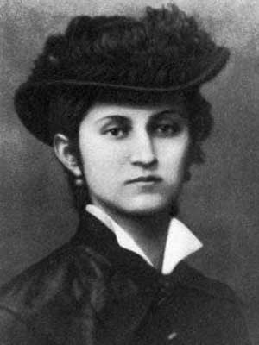
Твір було написано німецькою мовою під враженням від вирубування лісу в Карпатських горах (на околиці Кімполунга), про що О. Кобилянська згадує в автобіографії “ Про себе саму ”.
Другим поштовхом до створення новели стало знайомство з Осипом Маковеєм, якого Ольга Юліанівна кохатиме майже все життя (на жаль, невзаємно). Вагому роль цього знайомства письменниця розкриває в автобіографічному оповіданні “ Доля ”.
“ Перед її душею виринув він. …В її груді розігралася якась пісня. Давні, смутні, й разом прегарні, пречисті почування! …другого дня пішла в ліс і взяла папір і олівець з собою. І почала там, в зеленій глибині, де ніхто, ніхто не заходив, писати яку-то річ. Про зелень, і красу, і велич лісу, і про те, як залетів у них предивний птах якийсь білий. Потім поїхала дальше в гори – і те, що відчувала про “ білого птаха ”, і те, що побачила тут, - то все разом витворило новелу, котра сталася пізніше його найулюбленішою поезією:
“ Битва ”.
На початку 1896 року після німецького тексту письменниця подала український.

Slide 3
Тема новели – варварське та бездумне знищення прадавнього лісу в промислових масштабах.
Головна думка – людина, що радісно провіщає переможну ходу цивілізації, за своєю суттю залишається великим варваром.

Slide 4
Світи у новелі
Світ “ Буковинські Карпати ” | Світ “ Наємники ”
прадавній ліс таємна тиша, церковна розкіш у вегетації краса в барвах флори високий мох птахи кущі дикої рожі павуки ПРИРОДА – Храм | локомотив горстка людей тягаровий поїзд ворог (грубе обличчя, подерта, замащена одежа, озброєний) умисний поїзд багато наємників (стратило життя, стало навіки нездатними до праці, тяжко покалічені) рушійна СИЛА цивілізації
Гуцули

Slide 5
Художні засоби твору
Метафора (назва твору)
Персоніфікація (з перших рядків гори постають могутніми гігантами, впевненими у своїй силі)
Синекдоха (заміна одниною множини: “ привіз ворога ”)
Епітети (“ німа велич ”, “ таємна тиша ”,
“ гірська буря ”, “ ворожий сик ”, “ пронизливий свист ”, “ обманчивий мох ”, “ столітні великани ”, “ зраджені орли й осиротілі яструби ”, “ бездушна тиша ”, “ розпусний потік ”)
Порівняння (“ немов зворушений ”, “ мов непроходимі стіни ”, “ туга, мов оксамитовий плащ ”, “ ягоди, немов яркі калюжі крові ” , “ гриби, мов великі ластів’ячі гнізда ”)

Slide 6
Експозиція
“ Буковинські Карпати. … стоять в німій величі, одягнені в смерекові ліси. Різно сформовані, вганяються під небеса, стоять так нерухомо тисячі літ; … розкошують у власній красі, свідомі своєї довічної тривкості.
Тут панувала всюди таємна тишина. Царювала розкіш у вегетації, краса в барвах флори, а на горах таке багатство зелені, що якось аж пригноблювало чоловіка. ”

Slide 7
Зав’язка
“ Коли свист локомотива розтяв пораз перший воздух схованої між гірськими стінами долини, прошибло щось столітні дерева на горах, немов блискавиця.
З локомотива появилась горстка людей. Вони ледве важились ступити через недоступний берег пралісу в його глибінь.
Один з прибувших ударив залізним топірцем по старій смереці, на котрої пні росли гриби, мов великі ластів’ячі гнізда.
Вона здригнулася. Відколи жила, не чула ще на собі топора. ”

Slide 8
Розвиток дії
“ Одного хмарного поранку почалася битва. Ворожий сик, прошибаючий, пронизливий свист оповістив приїзд ворога.
Почався напад.
З диким криком “ гурра! ” почали його наємники. Вони вдерлися з котячою зручністю на першу гору; один хотів другого випередити, неначеб се мало бути геройським учинком на ціле життя, бути тим, котрого рука приложила першу сокиру до пралісу.
- Гурра!..
Ліс задрижав.
- Тут ліс займемо!
Розлягся відгомін:
- Зай-ме-мо!
- Тут ударити!
Проникливий окрик жаху пронісся:
- У-да-ри-ти!
Топори заблисли в півсвітлі, і, неначе один удар, пішов гук лісом.

Slide 9
Кульмінація
“ Панував настрій такий, як би всі виступили з себе, й безглядно розбуялися їх чуття, котрі приглушував лише глибокий супокій ночі. Сміх самого здорового життя, змішаний з тяжкими сльозами жалю, пробивався силоміць крізь усе, а якась туга лагідна, мов оксамитовий плащ, лежала на всім і викликувала щораз більше бажань і любов до життя.
Чудні були звуки лісу в тишині сеї ночі! Ніжніше від музики; був то радше якийсь шепіт, що зіллявся з м’якою темнотою ночі, а серед того шепоту з листка на листок падали краплі дощу, що зросив усе ще за сонця. ”

Slide 10
“ В низині кипіло голосне життя. Там гомоніла велика парова трачка.
Цегляно-червоні комини предивної великості знімалися з землі і викидали чорні хмари диму під небозвід, під час коли в самім будинку фабрики панував гук і свист, і жужжання, що всі прочі звуки заглушувалися цілковито. ”

Slide 11
Розв’язка
“ Було по битві.
Навкруги панувала бездушна тишина. Як далеко око сягало, стрічало найбільше спустошення, відражаюча нагота вершин будила жаль у серці. Біляві спорохнявілі пняки стирчали густо одні коло одних, неначе кістяки з пожовклої трави. …Великі випалені місця на землі нагадували рани… Спустошені, запустілі, ограблені з всеї питомої краси й колишнього багатства, - гори остались немов на посміховище…”

Slide 12
Сенкани
Ліс
Віковічний величавий
Царює бореться гине
Викликає почуття глибокої пошани
Храм
Битва
Жорстока безжальна
Вторгається руйнує спустошує
Протистояння двох ворогуючих сторін
Смерть

Slide 13
Над чим спонукає замислитись новела
О. Кобилянської “Битва”:
завжди знайдеться хтось сильніший за тебе;
розвивати цивілізацію, техніку, не забуваючи про душу, про внутрішнє, потаємне, віковічне;
людина – частка природи, а не її володар.

Slide 14
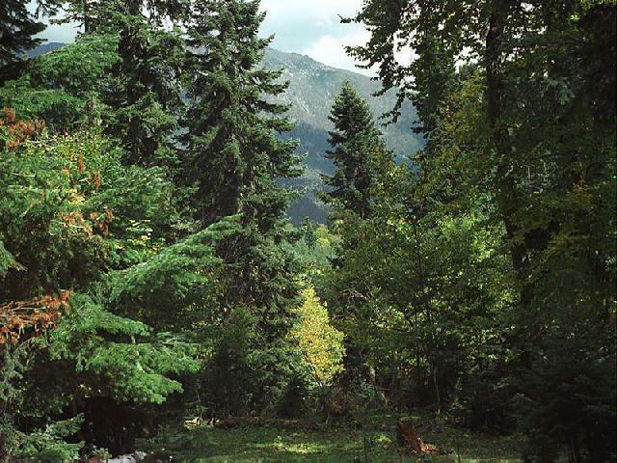
Новела й сьогодні не втратила виховного значення: це один з кращих творів,що всім своїм пафосом спрямований на захист природи.
“ Битва ” справедливо вважається перлиною лірики в прозі, одним з найкращих зразків цього жанру у всесвітньому письменстві.

